Slide 1

Geraden im $ℝ³$
Schnittwinkel von Geraden

Slide 2
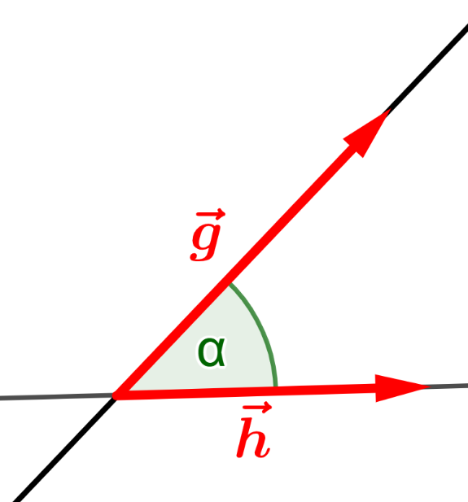
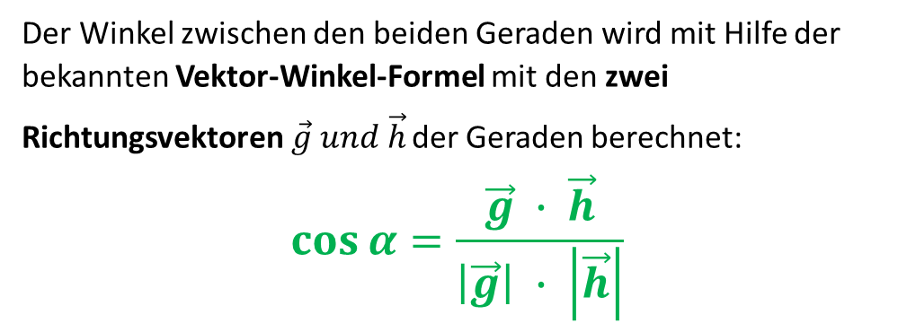

Schnittwinkel von Geraden
Zwei einander schneidende Geraden schließen miteinander vier Winkel ein,
wobei jeweils zwei davon gleich sind.
Da der Winkel $α$ eindeutig sein sollte, hat man sich auf folgende Eigenschaft geeinigt:
$$0°≤α≤90°$$
Der Winkel zwischen den beiden Geraden wird mit Hilfe der bekannten Vektor-Winkel-Formel mit den zwei Richtungsvektoren$\vec{g} und \vec{h}$ der Geraden berechnet:
$$\cos{α}=\frac{\vec{g} ∙ \vec{h}}{\left|\vec{g}\right| ∙ \left|\vec{h}\right|}$$

Slide 3
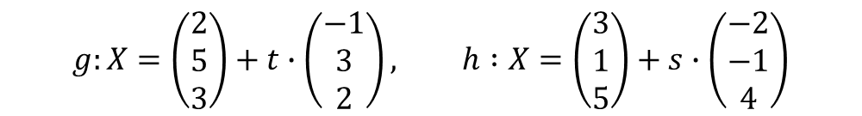
Bsp. 1a) Berechne den Schnittwinkel der Geraden g und h.
$$g:X=\left(\begin{matrix}2 \\ 5 \\ 3\end{matrix}\right)+t∙\left(\begin{matrix}−1 \\ 3 \\ 2\end{matrix}\right), h :X=\left(\begin{matrix}3 \\ 1 \\ 5\end{matrix}\right)+s∙\left(\begin{matrix}−2 \\ −1 \\ 4\end{matrix}\right)$$

Slide 4
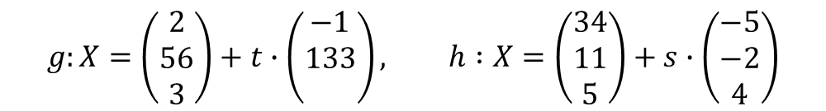
Bsp. 1b) Berechne den Schnittwinkel der Geraden g und h.
$$g:X=\left(\begin{matrix}2 \\ 56 \\ 3\end{matrix}\right)+t∙\left(\begin{matrix}−1 \\ 133 \\ \end{matrix}\right), h :X=\left(\begin{matrix}34 \\ 11 \\ 5\end{matrix}\right)+s∙\left(\begin{matrix}−5 \\ −2 \\ 4\end{matrix}\right)$$

